Slide 1
科研成果價值創造計畫期中查證簡報填寫說明
本簡報格式所提供之制式表格，如有無法傳達貴計畫實際運作與現況之情形，可自行延伸、註解或增加項目，惟表格所需之基本資訊，仍請予以提供以利訪視作業之進行。
製作簡報時，請對照細部計畫書（或前次查證意見彙整表），執行期間如有變更調整與原計畫書差異之處，務必加以說明。填寫金額、人年、件數…等數字時，請注意合理性與前後一致性。
研究之進度與發現請更新至最近之情形(本次計畫查證期間)，以利審查委員了解計畫最新情形。
雖表格所需資訊皆須提供，但因口頭簡報時間有限，會議中請擇要簡報，惟每頁重點務必口頭說明，請勿略過。
各頁（含本頁）之填寫說明請於製作時刪除，勿置於已完成之簡報檔案及紙本上。
除本期中查證簡報外，須請另提供一份內容完備且扼要之新創公司Business Plan（BP）簡報，並於會議中報告。（皆請於會前繳交）

Slide 2
經濟部科研成果價值創造計畫
期中查證會議
○○○○○○○○○○○○計畫
全 程 計 畫：自○年○月○日至○年○月○日止
計 畫 檢 視 期 間：自○年○月○日至○年○月○日止
執行學校名稱
共同執行單位名稱(育新創適用)

Slide 3
執行單位簡報大綱
前次查證會議意見回復(如無前次查證則免填)
本期計畫執行情形
本期新創事業進度規劃說明(由CEO/COO說明)
本期計畫變更情形說明
下一期工作重點說明
下一期新創事業進度規劃說明(由CEO/COO說明)
本期人力運用情形
本期經費運用情形
檢討、因應與建議

Slide 4
1.前次查證會議意見回復(如無前次查證則免填)
項目 | 審查意見 | 執行單位回復意見
填寫說明
請依前次查證意見彙整表，逐項回應執行情形，如無前次查證則免填。

Slide 5
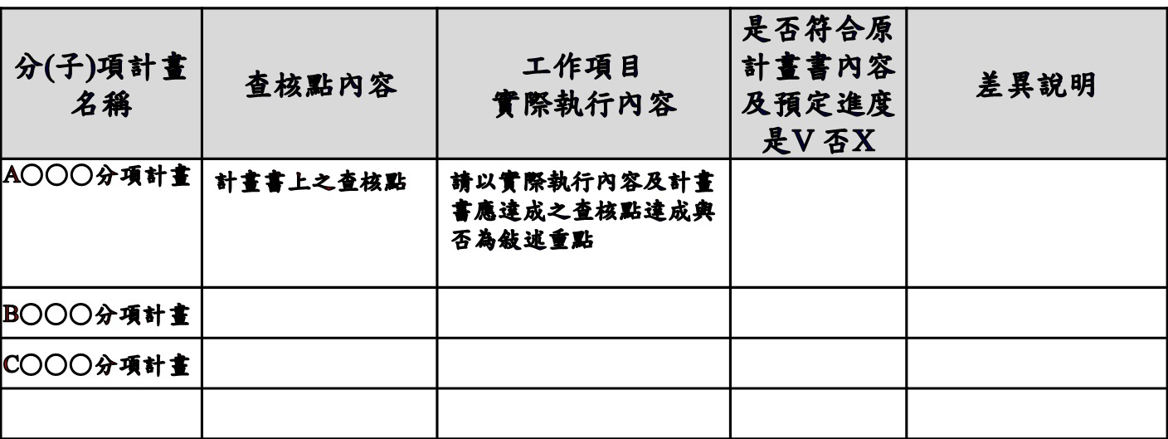
2.本期計畫執行情形(育新創須含共同執行公司)
填寫說明（YY/MM-YY/MM）
報告內容請依細部計畫書之「計畫執行時程及查核點」撰寫最新之執行進度(截至本期止)。
本期應完成所設定新創公司CEO/COO到位，並細部說明狀態(至新創公司或參與計畫團隊)
註：（YY/MM-YY/MM）=（本期查證起始月-本期查證截止月）

Slide 6
3.新創事業進度規劃說明
填寫說明
本項應由計畫所設定之新創公司CEO/COO進行報告
CEO/COO資歷/簡歷說明
請填寫本計畫規劃新創公司成立及人力、組織、技術作價、資金(財務預測)、股權結構、募資(育新創)、投資意向書(促新創)、設施、目標客群及關鍵客戶…等進度，可自行添加呈現重要項目。

Slide 7
4.本期計畫變更情形說明
項次 | 分項計畫 名稱 | 變更類別 | 原計畫內容 | 變更後內容 | 原預算科目金額(仟元) | 變更後科目金額(仟元) | 變更原因 | 同意日期及字號
1 | ○○分項計畫 | 一般/重大
2 | ○○分項計畫
3 | ○○分項計畫
4 | ○○分項計畫
 |  |  |  |  | 金額合計 | 金額合計
填寫說明
請擇要就執行情形與本期查核點相異之處填寫，並須說明變更原因，若未曾進行變更，請填【無】。
如其他重要事項之變更(含新創公司股權、現金分配等與計畫規範不一致而另為報部事項)，則本項目須另予細部說明。

Slide 8
下一期工作重點說明
自○年○月○日至○年○月○日止

Slide 9
5.下一期工作重點說明 (自○年○月○日至○年○月○日止)
填寫說明
請就下一期計畫內容具體填寫，學校與育新創之共同執行單位皆須呈現。須配合計畫書原訂之進度及產出。
本項目為重要指標，尤以結案驗收項目之新創公司成立、技術作價合約簽訂、募資(育新創)、資金(財務預測)、股權結構、設施、投資意向書(促新創)、目標客群及關鍵客戶等重大預期進度，請務以上列原則進行口頭簡報。
如擬辦理新創專章資格適用申請案，請提前進行說明。

Slide 10
6.次期新創事業進度規劃說明
填寫說明
本項應由計畫所設定之新創公司CEO/COO進行報告
請說明下期新創事業(新公司)之建置進度(含人力、組織、資金、設施、財務預測、股權結構、投資意向書(促新創)、目標客群及關鍵客戶…等，可自行添加呈現重要項目)。

Slide 11
人力、經費運用情形
自○年○月○日至○年○月○日止

Slide 12
7.本期人力運用情形（學校）
 | 本年度預估人年(A) | 本年度實際人年(B) | 達成率%(B/A)
研究員級
副研究員級
助理研究員級
研究助理（含）以下
總計
 | 本年度預估人年(A) | 本年度實際人年(B) | 達成率%(B/A)
博士
碩士
學士
專科
其他
總計
填寫說明
請就本年實際人年與全年預估顯著差異處(相距50%過大時)口頭或文字說明。
除量的指標外，亦可說明人力結構與素質對計畫有益或有困難之處。
若無重要差異，可略過口頭簡報。

Slide 13
7.本期人力運用情形（共同執行單位-○○公司，育新創適用）
職稱 | 姓名 | 本年度預估人年(A) | 本年度實際人年(B) | 達成率%(B/A)
填寫說明
請就本期實際人年與全年預估顯著差異處(相距50%過大時)口頭或文字說明。
除量的指標外，亦可說明人力結構與素質對計畫有益或有困難之處。
若無重要差異，可略過口頭簡報。

Slide 14
8.本期經費運用情形(○年○月○日至○年○月○日)
單位:仟元
學校
科目 | 累計撥款數(1) | 累計支用數(2) | 應付款 (3) | 合計 (4)=(2)+(3) | 執行率(4)／(1) | 備註
人事費
旅運費
材料費
維護費
業務費
設備使用費
管理費
總計

Slide 15
8.本期經費運用情形(○年○月○日至○年○月○日)(育新創適用)
單位:仟元
共同執行單位-○○公司
科目 | 累計預算數(1) | 累計支用數(2) | 應付款 (3) | 合計 (4)=(2)+(3) | 執行率(4)／(1) | 備註
人事費
旅運費
材料費
維護費
業務費
設備使用費
總計

Slide 16
檢討、因應與建議

Slide 17
9.本期計畫執行檢討分析表
類別 | 說明 | 因應措施/建議
執行差異
預計變更
填寫說明
若因執行狀況調整擬規劃申請重大變更者，可於此處說明欲變更之項目及原因，及變更後之內容。（可先與科專辦公室溝通其計畫規範之妥適性。）

Slide 18
附件

Slide 19
○○○○大學
○○○○○○○○○○○○○○計畫(促/育新創)
計 畫 摘 要(一頁為限)
培育新創公司-○○○○○○○公司
○○○○○○○○○(次標題)
計畫期程:000年0月~0月
計畫重點簡介、計畫執行預期/實際商業化成果。
著眼於○○技術與○○市場商機，……
照片標題
計畫成果：
衍生/培育新創公司-○○○○公司，成功募資0000萬新台幣，團隊人數由0人擴充至0人，預計將再招募00至00人。
投入O O O O ，促成投資達新台幣0000萬元。
技術移轉共0件，金額000萬元。
送出/獲得專利共0件。
計畫產品/成果照片
重大亮點成效
1.
2.
3.
4.

Slide 20
簡報完畢

